Slide 1
多CDN自适应流媒体分发的 系统资源优化研究
学生：胡文(2012310633)
导师：孙立峰 教授
Notes:
大家好，我的题目是多CDN自适应流媒体分发的系统资源优化研究

Slide 2
内容提要
选题背景和意义
国内外研究现状
拟研究内容与研究策略
研究特色
论文发表与承担课题
研究计划
Notes:
我将从选题背景和意义，国内外研究现状，拟研究内容和研究策略，研究特色，论文发表与承担课题，研究计划六个方面进行详细报告。

Slide 3
内容提要
选题背景和意义
国内外研究现状
拟研究内容与研究策略
研究特色
论文发表与承担课题
研究计划

Slide 4
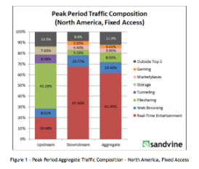
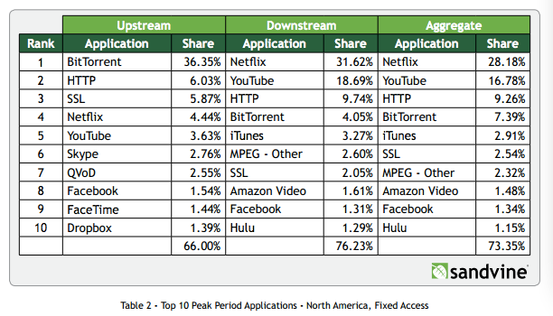
选题背景和意义
预计到2017年，80-90%为视频流量(cisco)
Notes:
首先，分享一下sandvine发布的2014年网络流量的数据统计。
我们可以发现红色对应的实时娱乐占据了大部分的网络流量，其中Netflix，youtube等视频应用贡献了几乎一半的流量。 据思科预测，到2017年，互联网上90%的流量将为视频流量。

Slide 5
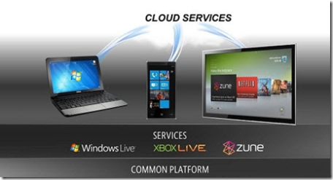
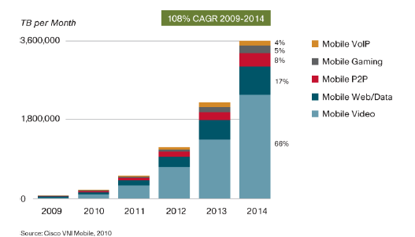
选题背景和意义
智能手机，平板普及 多屏趋势
2014年移动视频占所有移动流量的66%（cisco）
两种技术兴起
Notes:
同时随着移动终端智能设备的普及以及多屏化趋势，在多种设备上观看视频的需求飞速增长。 思科统计数据显示，2014年移动视频占所有移动流量的66%。
为了满足异构环境下的大规模视频分发需求，内容分发网络和动态自适应流媒体两种技术正在兴起。

Slide 6
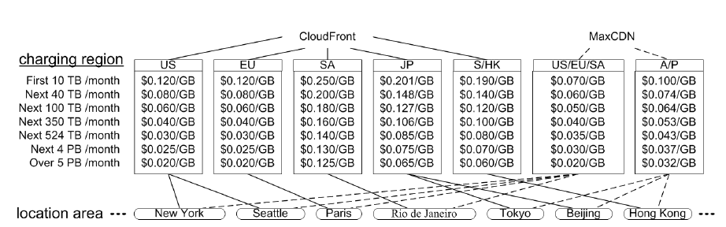
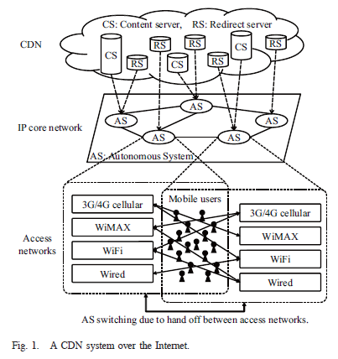
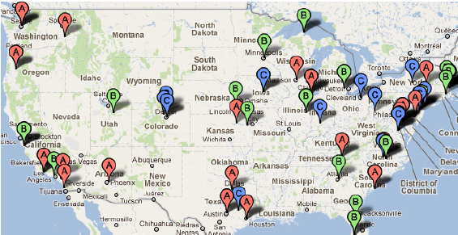
内容分发网络是满足视频提供商大规模视频分发的主要途径
CDN：Content Delivery Network
IP网络架构 虚拟网络
趋势：多CDN
NetFlix，BestTV，Tencent等均使用多CDN分发视频
NetFlix使用多CDN使平均带宽提升50%
Notes:
其中内容分发网络是在网络靠近用户的位置放置多个节点服务器所构成的在现有的互联网基础之上的一层虚拟网络，其目的是使用户可就近取得所需内容
右上图是cloudfront和maxCDN两家CDN服务提供商在不同地区的服务价格。
右下方显示的是在不同地区最优CDN的分布。
正是由于不同CDN提供商资源分布以及价格成本不同，单一CDN无法覆盖所有地区，因此Netflix，百事通，腾讯等内容提供商都自建或者租用CDN，同时Netflix的统计数据显示，多CDN混合分发能够使平均带宽提升50%。

Slide 7
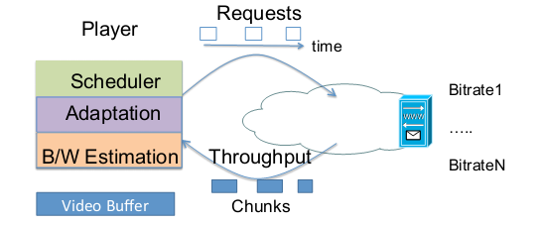



动态自适应流媒体是满足网络视频应用环境的异构性的主要途径
DASH：Dynamic Adaptive Streaming over HTTP
分段 每个段单元多个码率版本
DASH技术标准：3GP-DASH和MPEG-DASH
DASH技术实现：
Requests
Player
time
Scheduler
Bitrate1
Bitrate2
Adaptation
.............
B/W Estimation
Throughput
Video Buffer
Chunks
Bitrate3
HTTP Live Streaming
Adobe HTTP Dynamic Streaming
Notes:
另一方面，DASH技术主要是满足用户在不同网络环境下使用不同设备观看视频的需求。其主要思想是将视频内容分段，每个段单元有多个码率版本，客户端通过HTTP请求获得描述文件(MPD)，根据描述文件和自身网络状况，动态请求适合的码率。
该技术主要分为3GP-DASH和MPEG-DASH两种标准
主流的实现代表代表包括微软的Smooth Streaming技术、苹果公司的HLS技术,adobe的HTTP dynamic Streaming等。

Slide 8
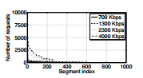
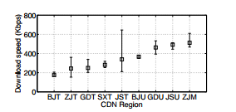
多CDN自适应流媒体分发主要问题
内容部署问题：如何为视频选择需要部署的CDN以及CDN节点上需要缓存的视频版本
资源需求的波动 固定码率测压力的方法不再适用；
不同的版本的流行度不同
视频数据块请求偏好
CDN区域对视频版本的偏好
Notes:
基于这样的背景，结合这两种技术，利用多CDN分发自适应流媒体面临着一系列的问题和挑战。
首先我们面临着内容部署问题，即如何为视频选择需要部署的CDN以及CDN节点上需要缓存的视频版本。
由于DASH的引入，用户在视频播放过程中对码率的切换引起对资源需求的波动，使得原有的按照固定码率估计服务器压力的方法不再适用。
另一方面，DASH技术应用的基础是为视频提供多个码率的版本。
通过实际的测量，我们发现用户访问上下文呈现出对数据块请求偏好以及由于不同地区ISP性能差异导致的不同地区CDN提供的用户体验不同，呈现出CDN区域对视频版本的偏好。

Slide 9
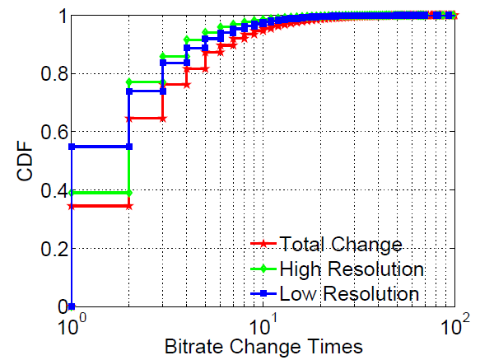
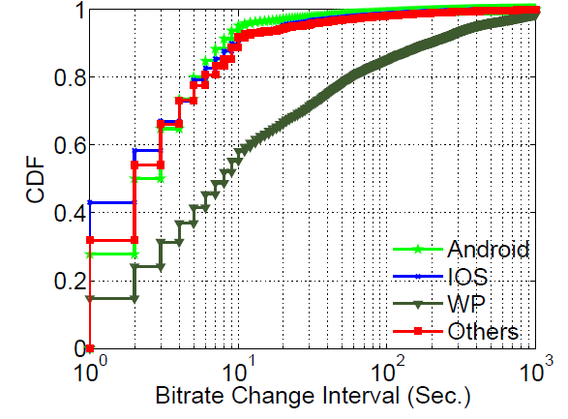
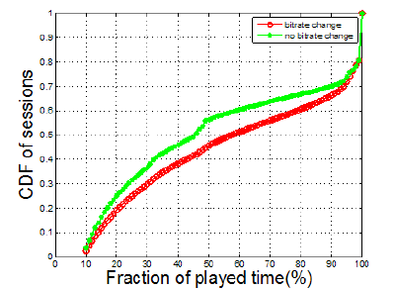
多CDN自适应流媒体分发主要问题
CDN节点选择：
播放过程中QoE波动
码率 启动延迟 缓冲次数 缓冲时间比例
码率切换次数 码率切换间隔
Notes:
其次，通过评估用户体验选择服务节点的时候，由于DASH的使用，使得在传统的基于码率 启动延迟 缓冲次数 缓冲时间比例等指标评上引入了用户码率切换次数以及切换间隔。
下图显示的是百视通用户在观看视频时用户的码率切换次数和切换间隔，可以发现80%的视频码率切换次数小于4次，而且码率切换的确能够延长用户观看视频的时间。

Slide 10
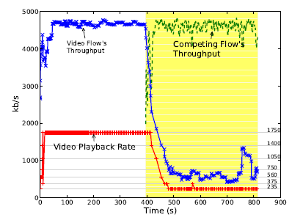
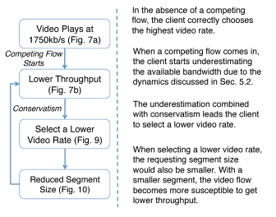
多CDN自适应流媒体分发主要问题
动态码率选择：
仅仅通过客户端带宽选择码率很困难，多个DASH流竞争 码率振荡和螺旋下降现象
Notes:
再者，在多码率选择方面，仅仅通过客户端带宽估计很难选择合适的码率
在引入竞争流之间，播放器由于对带宽估计不准确，将呈现码率振荡和螺旋下旋现象。

Slide 11
多CDN自适应流媒体分发主要问题
系统整体资源优化问题：分发和转码
传统自适应码率服务方法，分别进行视频的转码和分发
固定数量的转码版本 小码率集合 细粒度的 选择合适的码率
视频版本数量增加 版本流行度不均匀 预转码浪费
同质化服务 视频码率与用户-服务器带宽不匹配
Notes:
最后，自适应流媒体多码率需求导致了大量的计算开销。传统的自适应码率服务方法分别进行视频的转码和分发，即在用户请求到达之前，将视频数据转码为特定的码率，并使用同质化策略将转码后的数据复制到CDN边缘服务器。
这种方式会带来以下几个问题，首先，固定的转码版本限制了用户选择的范围，传统的小码率集合不能有效的根据细粒度的网络条件选择合适的码率。其次，视频版本数量日益增加，而且不同版本流行度不均匀，传统的预转码浪费大量资源。最后，同质化服务无法满足用户对不同服务器偏好的需求，导致用户接收到的视频码率与用户-服务器带宽不匹配。

Slide 12
内容提要
选题背景和意义
国内外研究现状
多CDN下的内容部署
多CDN下的服务节点选择
DASH动态码率选择
自适应流媒体的计算与网络资源优化
拟研究内容与研究策略
研究特色
论文发表与承担课题
研究计划
Notes:
现有的关于这方面的工作主要分为四个部分：多CDN下的内容部署， 多CDN下的服务节点选择；DASH码率选择，自适应流媒体的计算与网络资源优化。

Slide 13
多CDN下的内容部署
性能提升
Netflix采用数据中心和CDN的混合分发方式的性能提升[INFOCOM 2012]
权衡成本与用户体验
不同区域CDN成本不同的凸包极值算法[SIGCOMM 2012]
云平台不同虚拟机的动态购买资源和部署内容 [TCSVT 2013]
不足：DASH视频不同版本流行度对内容部署的影响
Notes:
在多CDN下的内容部署方面： netflix的多CDN内容分发机制，验证了采用数据中心与CDN混合分发方式的性能提升。
另外，已有的研究在衡量成本和用户体验的基础上，采用寻找凸包极值点和动态在想更新的方式进行内容部署。
但是这些工作都缺少研究DASH视频不同版本流行度及其访问请求规模对内容部署的影响。

Slide 14
多CDN下的服务节点选择
用户服务质量反馈
相同属性用户服务质量类似 [SIGCOMM 2012]
训练基于网络延迟，丢包率的用户体验评价模型 利用已有知识决策 [TOC 2013]
节点选择开销
研究多种DASH用户请求重定向调度策略的性能比较[AIMS 2013]
不足：没有考虑DASH技术的码率切换对用户体验的影响
Notes:
在服务节点选择方面，一类工作是通过相同属性用户体验类似或者建立用户体验模型两种方式选择节点。
另一类工作是比较节点选择所带来的延迟进行节点选择。
但是这些工作没有考虑引入DASH之后，码率切换次数和切换间隔对用户体验的影响。

Slide 15
DASH动态码率选择
码率选择策略：
客户端
引入随机机制，解决周期下载导致的不公平性[CoNEXT 2012]
基于从服务质量到视频用户体验的预测，对CDN节点以及码率选择进行指导优化[SIGCOMM 2013]
服务器端
在服务端流量整形的方法，错开ON-OFF，避免码率振荡 [NOSSDAV 2013]
不足：用户体验与服务器端压力共同考虑一起进行资源优化
Notes:
在码率选择方面，一类是在客户端引入随机机制解决周期性下载导致的不公平或者通过不同参数指标预测用户体验进行码率选择。
另一类是通过在通过服务器端整流解决由于播放器ON_OFF模式错开高估可用带宽导致的比特率震荡现象
但是这些工作假设服务器端带宽充足，没有将用户体验与服务器端压力共同考虑一起进行资源优化。

Slide 16
自适应流媒体的计算与网络资源优化
视频转码机制：
以云中虚拟机为用户代理，根据设备和网络状况进行转码并中转传输[NOSSDAV 2012]、 [TMM 2012]
研究在Map-Reduce架构下的并行视频转码技术[ISCAS 2011]
建立可扩展视频编码代理服务器，对码流实时剪裁，适应带宽变化[INFOCOM 2011]
不足：需要额外的资源进行转码计算
Notes:
自适应流媒体的计算域网络资源优化方面，已有工作主要是通过云端虚拟机进行实时转码或者通过可扩展视频编码器进行实时剪裁。
但是这些工作需要额外的资源进行转码，未考虑根据多CDN平台资源负载，进行视频转码，分发网络和计算资源的联合优化。

Slide 17
内容提要
选题背景和意义
国内外研究现状
拟研究内容与研究策略
研究特色
论文发表与承担课题
研究计划
Notes:
针对这些不足，我将进行如下的研究，

Slide 18
整体研究框架
多CDN下DASH视频内容部署优化策略
QoE驱动的CDN节点网络计算资源联合优化
多CDN节点选择
动态码率选择
DASH用户体验与访问行为大规模测量
DASH内容访问与版本流行度分布
·
百视通、腾讯系统日志与用户日志数据
Notes:
通过对DASH用户体验和访问行为的大规模测量和建模指导多CDN内容部署，节点选择，码率切换以及网络计算资源联合优化
接下来，我将对各个部分进行详细的报告。

Slide 19
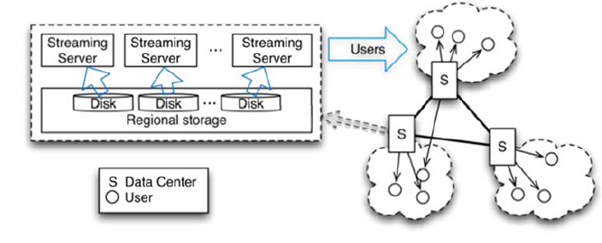
开销与性能优化的多CDN内容部署策略
由于视频供应商用来提供服务的运营成本是有限的。如何在有限的资源下部署视频内容，最大化用户体验，实现开销与性能的联合优化，涉及到以下问题：
DASH内容访问与版本流行度预测
资源分配 最大效益的区域
给定资源分配情况下内容部署 减少跨区域流量
Notes:
首先由于视频供应商用来提供服务的成本是有限的，如何在有限的资源下部署视频内容，最大化用户体验，实现开销与性能的联合优化设计到以下问题：
DASH内容访问与版本流行度预测
不同地区资源分配，目的是尽可能的将资源分配到可以带来最大效益的区域，从而在视频部署中，可以更好的满足用户的需求
在给定资源分配情况下进行内容部署，尽可能减少所有视频从其他区域获取的数据量

Slide 20
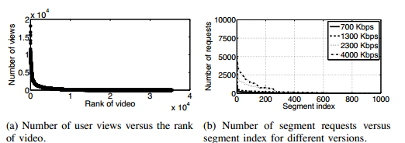
开销与性能优化的多CDN内容部署策略
建立DASH内容访问与版本流行度预测模型
回归模型 基于用户访问上下文的视频版本访问预测模型
视频不同版本的数据块请求偏好
CDN区域对视频版本的偏好
Notes:
通过实际的测量，我们发现用户访问上下文呈现出对数据块请求偏好以及由于不同地区ISP性能差异导致的不同地区CDN提供的用户体验不同，呈现出CDN区域对视频版本的偏好。
拟采用回归预测模型，根据用户访问上下文建立模型，预测将来一段时间不同视频版本的访问量。

Slide 21
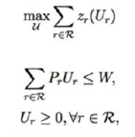
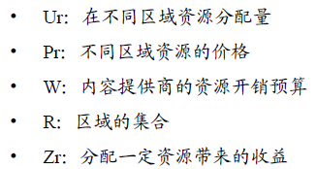
开销与性能优化的多CDN内容部署策略
不同地区资源分配：
不同区域，用户规模不同
不同区域，不同内容访问量不同
不同区域，不同类型资源价格不同
Notes:
对于资源分配，根据不同区域用户规模和访问量的不同；不同区域，不同类型资源的价格不同对将资源分配转化为效益最大化问题，
尽可能的将资源分配给可以带来最大收益的区域。

Slide 22
开销与性能优化的多CDN内容部署策略
给定资源分配情况下内容部署：
运行成本
用户体验QoE
Nash谈判 联合优化，最小化跨区域网络流量
Notes:
在给定资源分配的情况下，在满足成本和用户体验前提下，拟采用nash谈判方式，权衡成本和用户体验，最小化跨区域网络流量。

Slide 23
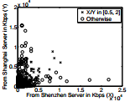
多CDN服务节点选择策略
不同的CDN节点负载和性能不同，不同用户对服务节点有不同的偏好，选择合适的服务节点是保证用户体验的关键
视频播放前的服务节点选择
避免进行大量的主动测量，尽可能减少“冷启动”的影响
视频播放中的服务节点选择
历史记录 用户端体验（视频码率，启动延迟，缓冲次数，缓冲时间比例，码率切换次数等），可能的分发路径等进行动态服务节点选择
Notes:
其次，通过实际测量，同样的用户从两个不同的区域下载视频带宽差异很大。因此在多CDN环境下，我们需要考虑同用户对服务节点的偏好选择合适的节点。
根据有无历史用户体验记录我们分为播放前和播放中两种情况

Slide 24
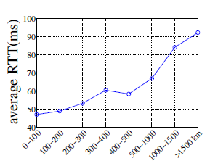
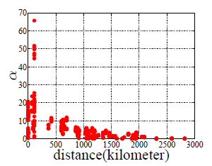
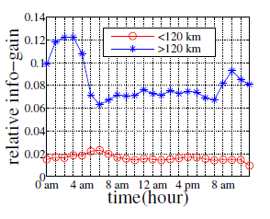
多CDN服务节点选择策略
视频播放前初始服务器选择(已完成)
不同距离尺度下，通过距离得到的关于RTT的信息不同
提出基于学习和基于模型的混合RTT预测算法
用户属性（设备，地理位置，ISP，服务时段）
近距离情况下，路径拼接预测RTT
远距离情况下，决策树
（Submitted to ICC’15）
Notes:
首先分析播放前的节点选择情况。通过对大规模的实际TCP日志分析，发现不同距离尺度下，距离反映的RTT信息不同（如下图所示，当用户与服务器距离比较大的时候的时候RTT波动比较小而且距离与RTT的互信息增益比较大。基于这个发现我们提出了无需事先进行大量主动测量的基于模型和基于学习的混合RTT预测方法。
通过用户的属性（设备，地理位置，ISP，服务时段）等将用户分块，近距离的情况下根据网络拓扑结构的重叠性，通过路径拼接预测RTT。远距离情况下，通过决策树学习方法，预测用户到CDN节点的RTT

Slide 25
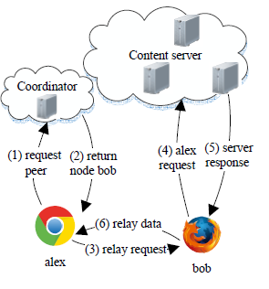
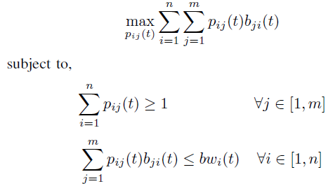
多CDN服务节点选择策略
视频播放中服务器的动态选择策略
用户QoE反馈
码率，延迟，码率切换频度，实验者体验主观评分
随机神经网络模型
服务器负载以及分发路径中链接使用率
数据网络链路与服务质量的相关性研究 分发路径的瓶颈
面向用户的数据接力机制发现内容获取路径（已完成）
（Submitted to TCSVT）
Notes:
在视频播放中的节点选择主要通过码率，延迟，码率切换频度，实验者体验主观评分等参数评估用户QoE，同时数据网络链路与服务质量的相关性研究发现分发路径的瓶颈链接。
对于有故障的路径，采用面向用户的数据接力机制发现内容获取路径，通过历史分发路径记录，选择更好的路径（已经完成）。

Slide 26
动态码率选择机制设计
单独考虑用户体验和服务器压力难以达到全局目标上的优化，提出联合反馈机制
全局目标导向的码率规划
用户体验感知的服务端码率控制
服务端压力感知的用户码率控制
用户体验上下文
码率控制
服务端状态上下文
码率控制
用户
用户
Notes:
再者，在动态码率选择机制上，传统方法单独考虑用户体验和服务器压力难以达到全局目标上的优化，如下图所示，我们拟提出联合反馈机制结合用户体验感知的服务端码率控制和服务器压力感知的用户端码率选择。

Slide 27
动态码率选择机制设计
用户体验感知的服务端码率控制
访问上下文（时间段，设备，接入方式）
视频码率
启动延迟
缓冲次数，缓冲时间比率
服务端压力感知的用户码率控制
资源分布
服务器负载
全局目标导向的码率规划机制
针对滞后性、不收敛现象
最优化建模
Notes:
其中用户体验感知主要是向服务器提供用户访问上下文(时间段，设备，接入方式)以及码率，延迟，缓冲等衡量用户服务质量的参数指导服务器端码率选择。而服务器压力感知的用户端码率选择主要是服务器向用户提供系统整体的向用户提供资源分布以及不同服务器的压力等信息，指导用户选择合适的服务器和码率。
基于这种联合反馈机制，可能会带来系统优化的滞后性和不收敛现象。计划对上述问题进行最优化建模，使用最优化的分解技术，形成用户端、服务端通过单独调控而满足全局目标收敛的参数。通过一种基于优先级的消息扩散，将优化分解的参数传递至系统中的关键用户和服务器，推动收敛状态向最优解靠近，研究一种自适应的模型更新机制，在不同时段、状态下有效地对用户体验、服务器压力进行平滑过渡

Slide 28
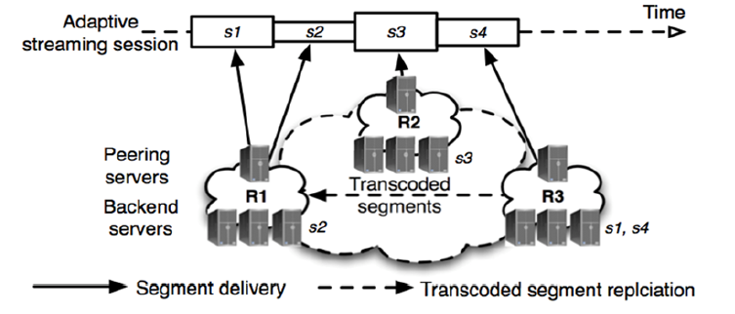
CDN节点网络、计算资源联合优化
提出在线转码机制，利用闲散计算资源解决DASH带来的码率转换需求
Notes:
最后，为了解决DASH多版本带来的计算资源需求，我们提出了在线转码机制。
如下图所示，S表示不同的码率版本，R是不同的CDN区域， 我们把一个视频的不同片段的转码任务分发到不同的CDN节点。用户观看过程中根据对不同CDN偏好从不同的CDN节点请求数据块，当请求的数据块被其他CDN节点转码的时候，将进行区域间的数据拷贝。

Slide 29
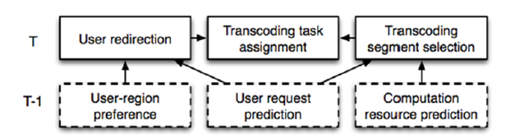
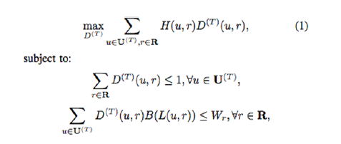
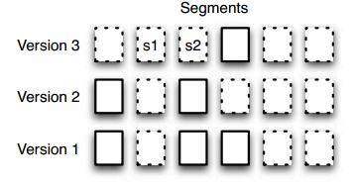
在线转码框架
用户重定向,最大限度通过重定向提高用户的流媒体质量
转码版本选择,优先转码“重要”的版本
转码任务分配,使跨地区间版本复制成本最低
Notes:
在线转码设计框架如下图所示。
其中用户重定向主要是考虑用户对不同CDN节点的偏好，让带宽高的用户可以选择下载速度最快的服务器下载视频数据。
而转码版本选择模块首先通过cpu空闲资源预测，选择后端服务器进行转码。同时为了保证视频的流畅播放，优先对重要的视频版本进行转码，不能及时转码的用最接近的版本替代。
其中，我们通过待转码数据块与已经转码数据块的差异定义数据块的重要性。
转码任务分配通过策略性选择转码服务器，尽可能减少跨区域复制成本。

Slide 30
内容提要
选题背景和意义
国内外研究现状
拟研究内容与研究策略
研究特色
论文发表与承担课题
研究计划

Slide 31
研究特色和研究目标
QoE指导多CDN分发自适应流媒体
DASH视频版本流行度分布预测模型指导设计CDN视频版本部署
用户体验与服务节点压力联合反馈指导码率选择
QoE驱动的CDN节点网络和计算资源联合优化
论文发表目标
Top Conference 2-3篇
INFOCOM，MM，ICME，NOSSDAV，GLOBECOM，ICC，etc
Top Journal 1-2篇
TON， TMM， TCSVT，TOMCCAP，etc
Notes:
我们研究的特色体现在通过用户体验指导多CDN分发自适应流媒体。
首先基于用户访问上下文建立的DASH视频版本流行度分布及访问预测模型指导设计CDN视频版本部署。
其次，我们结合客户端和服务端压力感知指导选择码率，最后同时考虑在线转码与内容分发实现系统计算资源和网络资源的联合优化。
我们的研究目标是在国际重要的会议或期刊上发表多篇高水平论文。

Slide 32
内容提要
选题背景和意义
国内外研究现状
拟研究内容与研究策略
研究特色
论文发表与承担课题
研究计划

Slide 33
论文发表与课题承担
论文发表
Wen Hu，Zhi Wang, Lifeng Sun. “Guyot: a Hybrid Framework for RTT Prediction”, Submitted to ICC’15
Wen Hu, Zhi Wang, Lifeng Sun. “Path-Awared Content Distribution with Web Browser”, Submitted to TCSVT
课题承担
国家自然基金 - 多CDN自适应流媒体分发的用户体验与网络资源联合优化研究
清华 - 腾讯联合实验室项目 - 基于WebRTC的边缘内容分发策略
Notes:
已完成的工作中关于节点选择的工作已经提交到icc2015
关于应对瓶颈链接，发现新的内容获取路径的工作已经提交到TCSVT

Slide 34
内容提要
选题背景和意义
国内外研究现状
拟研究内容与研究策略
研究特色
论文发表与承担课题
研究计划

Slide 35
研究计划和进度安排
2014.10-2015.5 多CDN服务节点选择，DASH视频内容部署
2015.6-2016.4 DASH动态码率选择，CDN网络、计算资源联合优化
2016.4-2016.9 系统实现，性能评价，算法该进
2016.10-2017.4 完成博士论文
2017.6 博士答辩
Notes:
这是我的研究计划。

Slide 36
致谢
感谢参加评审选题报告的各位老师和同学！
欢迎各位老师和同学提问
Notes:
谢谢大家

